Slide 1
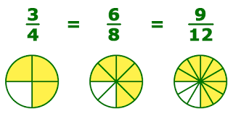
Дроби і ділення натуральних
чисел
Сьогодні
http://vsimppt.com.ua/

Slide 2
Сьогодні
Повторимо правила поведінки та безпеки під час роботи з комп'ютером
http://vsimppt.com.ua/

Slide 3

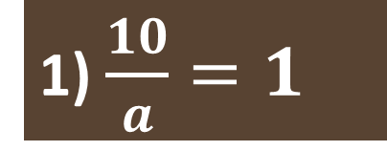

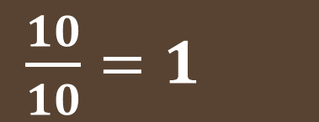
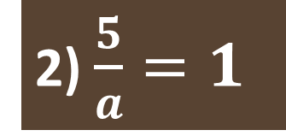
Сьогодні
Пригадаємо
1. За яких значень а правильними є рівності?
1) $\frac{10}{a}=1$
2) $\frac{5}{a}=1$
$\frac{10}{10}=1$
$\frac{5}{5}=1$
http://vsimppt.com.ua/

Slide 4
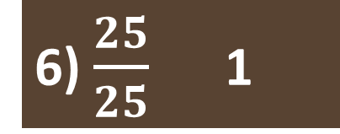
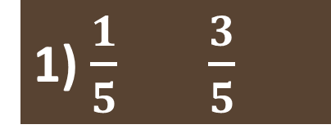
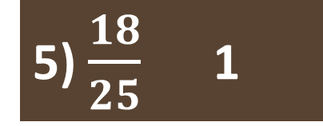
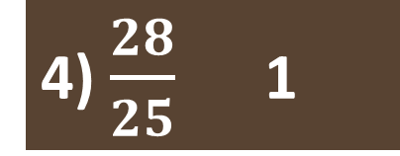
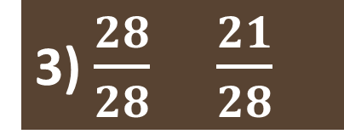
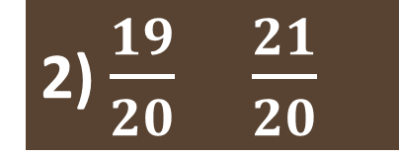
Сьогодні
Пригадаємо
2. Порівняти дроби
1) $\frac{1}{5} \frac{3}{5}$
2) $\frac{19}{20} \frac{21}{20}$
3) $\frac{28}{28} \frac{21}{28}$
4) $\frac{28}{25}$ 1
5) $\frac{18}{25}$ 1
6) $\frac{25}{25}$ 1
http://vsimppt.com.ua/

Slide 5
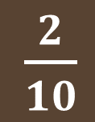
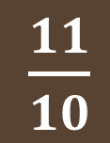
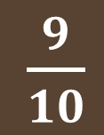
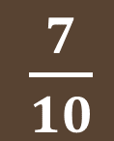
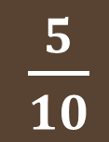
Сьогодні
Пригадаємо
3. Розмістити впорядку зростання
0
1
$\frac{2}{10}$
$\frac{5}{10}$
$\frac{7}{10}$
$\frac{9}{10}$
$\frac{11}{10}$
http://vsimppt.com.ua/

Slide 6
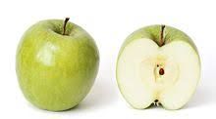

Дроби і ділення натуральних
чисел
Сьогодні
6
3
$$\frac{3}{6}$$
3
:
6
=
http://vsimppt.com.ua/

Slide 7

Дроби і ділення натуральних
чисел
Сьогодні
$$\frac{3}{6}$$
Чисельник
3
:
6
=
Ділене
Знаменник
Дільник
Частка від ділення одного числа на інше дорівнює дробу чисельник якого дорівнює діленому, а знаменник – дільнику. Риска дробу заміняє дію ділення
http://vsimppt.com.ua/

Slide 8









Дроби і ділення натуральних
чисел
Сьогодні
$$\frac{4}{5}$$
:
$$\frac{12}{4}$$
$$\frac{5}{12}$$
1)
4
:
5
=
2)
12
4
=
3)
5
:
12
=
$$\frac{7}{7}$$
4)
7
:
7
=
Правильні дроби
Неправильні дроби
$$\frac{4}{5}$$
$$\frac{5}{12}$$
$$\frac{12}{4}$$
$$\frac{7}{7}$$
http://vsimppt.com.ua/

Slide 9
Дроби і ділення натуральних
чисел
Сьогодні
$$\frac{3}{6}$$
Чисельник
3
:
6
=
Ділене
Знаменник
Дільник
Коли ділене більше за дільник, то отримаємо – неправильний дріб.
Коли ділене менше за дільник, то отримаємо – правильний дріб.
http://vsimppt.com.ua/

Slide 10
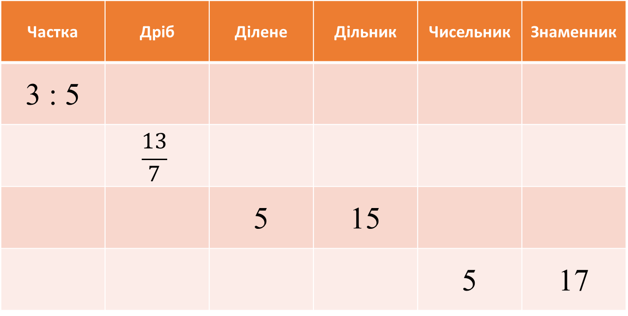
Дроби і ділення натуральних
чисел
Сьогодні
Частка | Дріб | Ділене | Дільник | Чисельник | Знаменник
3 : 5
 | $$\frac{13}{7}$$
 |  | 5 | 15
 |  |  |  | 5 | 17
http://vsimppt.com.ua/

Slide 11







Дроби і ділення натуральних
чисел
Сьогодні
$$\frac{}{5}$$
$$\frac{}{7}$$
2)
$$\frac{}{14}$$
1)
1
=
1
=
3)
1
=
$$\frac{}{17}$$
$$\frac{}{20}$$
$$\frac{}{43}$$
4)
1
=
5)
1
=
6)
1
=
http://vsimppt.com.ua/

Slide 12







Дроби і ділення натуральних
чисел
Сьогодні
$$\frac{9}{3}$$
$$\frac{}{5}$$
2)
$$\frac{}{7}$$
1)
3
=
3
=
3)
3
=
$$\frac{}{8}$$
$$\frac{}{10}$$
$$\frac{}{22}$$
4)
3
=
5)
3
=
6)
3
=
http://vsimppt.com.ua/

Slide 13
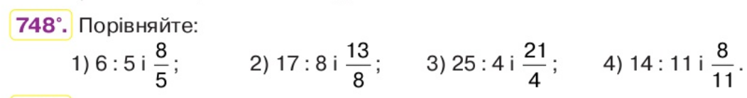















Дроби і ділення натуральних
чисел
Сьогодні
$$\frac{8}{5}$$
$$\frac{6}{5}$$
$$\frac{8}{5}$$
$$\frac{6}{5}$$
$$\frac{8}{5}$$
1)
6 : 5
і
і
<
$$\frac{13}{8}$$
$$\frac{17}{8}$$
і
$$\frac{13}{8}$$
$$\frac{17}{8}$$
$$\frac{13}{8}$$
2)
17 : 8
і
>
3)
$$\frac{21}{4}$$
$$\frac{25}{4}$$
і
$$\frac{21}{4}$$
$$\frac{25}{4}$$
$$\frac{21}{4}$$
25 : 4
і
>
http://vsimppt.com.ua/

Slide 14
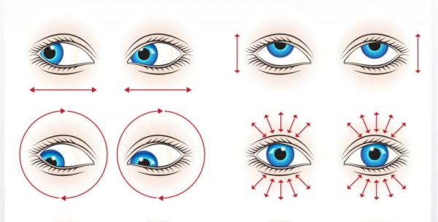
Вправа для профілактики короткозорості та порушення зору
Сьогодні
http://vsimppt.com.ua/

Slide 15

Домашнє завдання
Сьогодні
Опрацювати вивчений матеріал та §22 ст. 142-143. Розв'язати вправи №740 та №746. Підготуватись до тестової перевірки знань
http://vsimppt.com.ua/

Slide 16

До нових зустрічей!
Сьогодні
http://vsimppt.com.ua/
http://vsimppt.com.ua/

